Slide 1
Графики
Милёхин Александр НПМмд-02-21

Slide 2
Цель работы
Научиться строить различные виды графиков: параметрические, неявных функций, в полярных координатах. Обучиться работе с комплексными числами, изображать их на координатной плоскости.

Slide 3
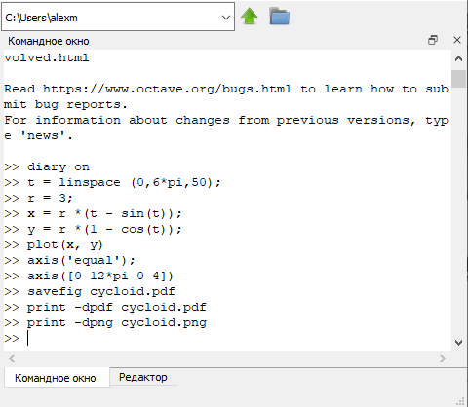
Параметрические графики
Включим журналирование. Построим график трёх периодов циклоиды радиуса 2. Для этого определим параметр как вектор в некотором диапазоне, затем вычислим x и y.
Figure 1: Команды для построения графика

Slide 4
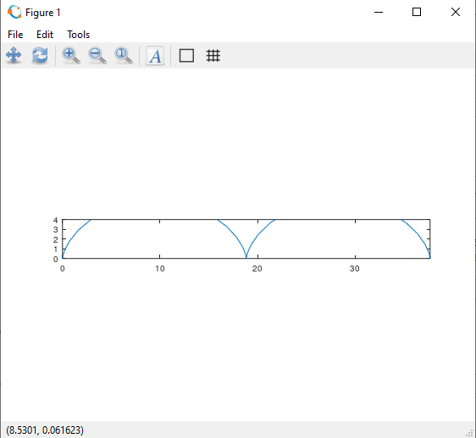
Параметрические графики
Получим график циклоиды.
Figure 2: График циклоиды

Slide 5
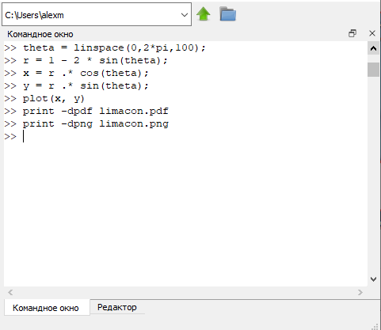
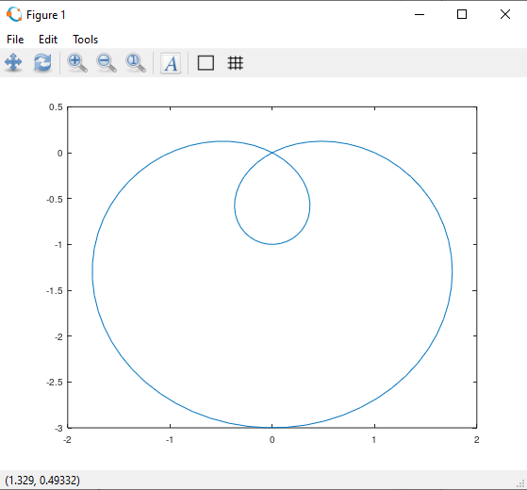
Полярные координаты
Графики в полярных координатах строятся аналогичным образом. Построим улитку Паскаля.
Figure 3: Построение графика в полярных координатах
Figure 4: Улитка Паскаля

Slide 6
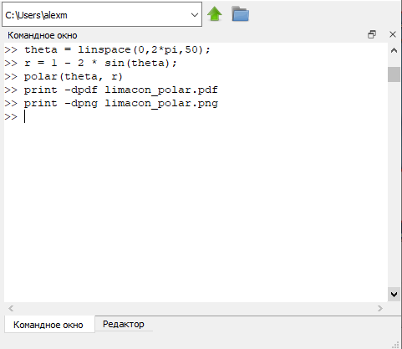
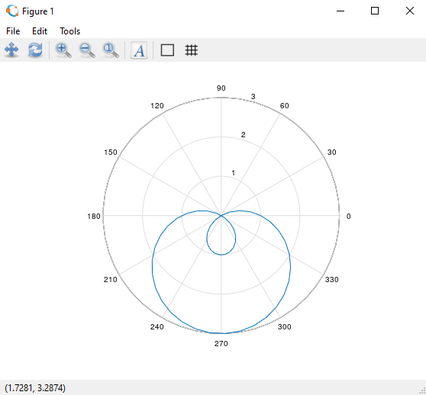
Полярные координаты
Построим данный график в полярных осях.
Figure 5: Реализация улитки Паскаля в полярных осях
Figure 6: График улитки Паскаля в полярных осях

Slide 7
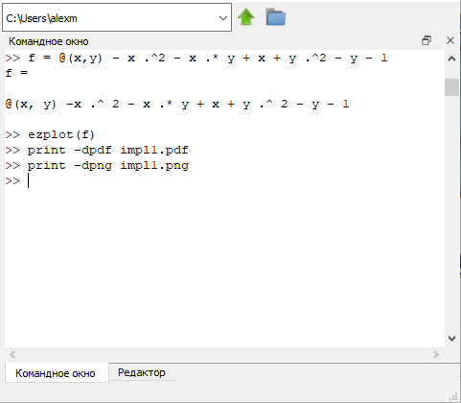
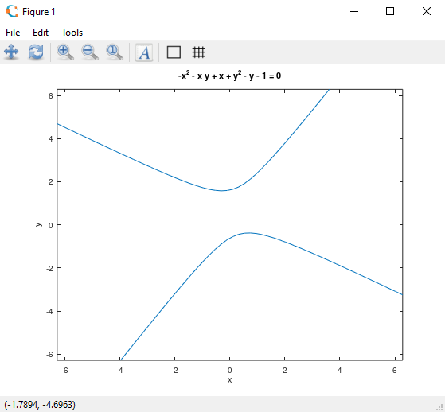
Графики неявных функций
Построим неявно определённую функцию с помощью ezplot. Используя лямбда-функцию зададим график.
Figure 7: Реализация неявно определенной функции
Figure 8: График неявно определенной функции

Slide 8
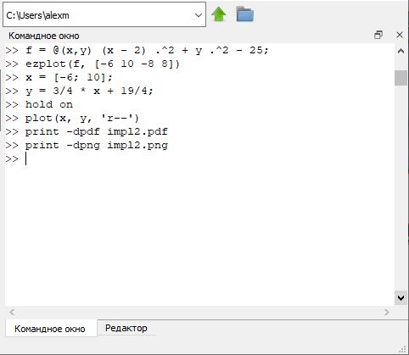
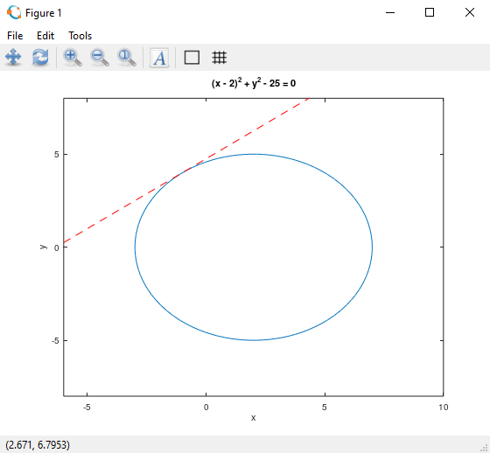
Графики неявных функций
Найдём уравнение касательной к некоторой окружности. Сначала построим круг, используя лямбда-функцию. Далее по правилу дифференцирования найдём уравнение касательной и изобразим ее на графике.
Figure 9: Построение касательной к окружности
Figure 10: График касательной к окружности

Slide 9
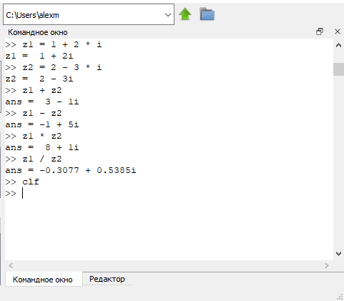
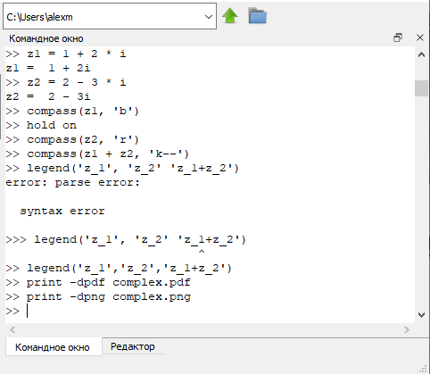
Комплексные числа
Зададим два комплексных числа и запишем основные арифметические операции с ними: сложение, вычитание, умножение, деление. Построим графики в комплексной плоскости командой compass.
Figure 11: Действия с комплексными числами
Figure 12: Построение графиков в комплексной плоскости

Slide 10
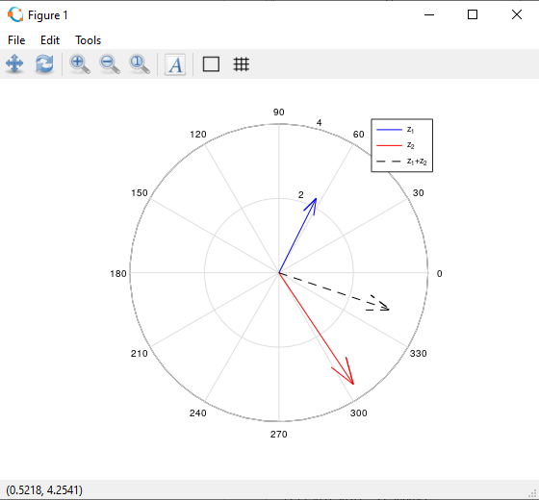
Комплексные числа
Figure 13: Графики в комплексной плоскости

Slide 11
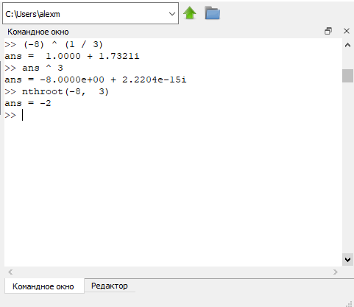
Комплексные числа
Иногда мы можем получить странные результаты вывода программы. При вычислении корня третьей степени из -8, мы ожидаем ответ -2, но получаем другое число. Это объясняется тем, что Octave возвращает тот ответ, у которого меньший аргумент. Для того, чтобы получить -2, мы должны использовать команду nthroot.
Figure 14: Извлечение кубического корня из отрицательного числа

Slide 12
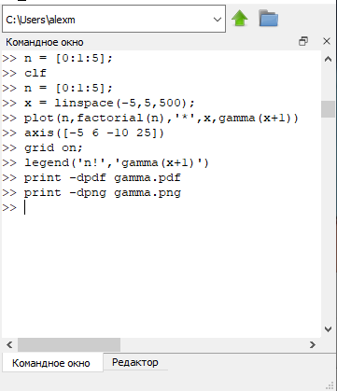
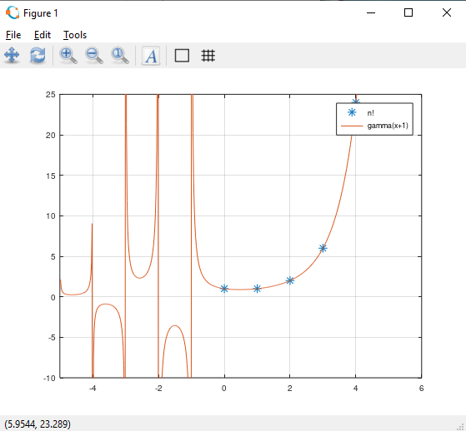
Специальные функции
Построим гамма-функцию Г(х+1) и n! на одном графике.
Figure 15: Построение гамма функции и факториала
Figure 16: Изображение гамма-функции и факториала

Slide 13
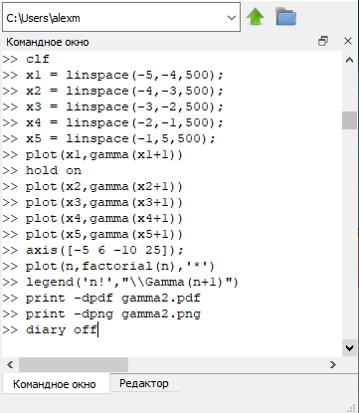
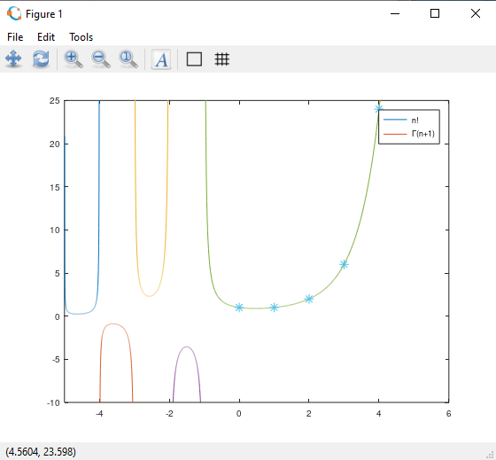
Специальные функции
Разделив область значения на отдельные интервалы, можно ввести команды и убрать артефакты вычислений.
Figure 17: Разделение на интервалы
Figure 18: График гамма-функции и факториала после устранения артефактов

Slide 14
Результаты лабораторной работы
Я научился строить в Octave различные виды графиков: параметрические, неявных функций, в полярных координатах. Также поработал с комплексными числами, научился изображать их на координатной плоскости; построил гамма-функцию и график факториала.

Slide 15
Спасибо за внимание

